Slide 1


Plano Municipal de Políticas de Promoção de Igualdade Racial
Campinas, 20 de setembro de 2023

Slide 2
Comissão Intersetorial para implementação do Plano Municipal de Políticas de Promoção
da Igualdade Racial
    Kamila de Oliveira Belo
    CIEVS / Departamento de Vigilância em Saúde (SMS)
    Carlos Roberto de Oliveira Sauer
    Saúde do Adulto/Departamento de Saúde (SMS)
    Deise Fregni Hadich
    Secratária Adjunta (SMS)
    Mônica Nunes
    Coordenadora da APS / Departamento de Saúde (SMS)
    Fabiola Damas de Carvalho e Silva e Fernando Cesar Chacra
    Centro de Educação dos Trabalhadores da Saúde/Departamento de Gestão do Trabalho e Educação na Saúde (SMS)
Plano Municipal de Políticas de Promoção de Igualdade Racial

Slide 3
GT para implementação do Plano Municipal de Políticas de Promoção da Igualdade Racial na área da Saúde
    Ana Cristina dos Santos Vangrelino – NEPS Sudoeste/ Departamento de Saúde (SMS)
    Carlos Roberto de Oliveira Sauer - Saúde do Adulto/Departamento de Saúde (SMS)
    Fabiola Damas de Carvalho - CETS /Departamento de Gestão do Trabalho e Educação na Saúde (SMS)
    Fernando Cesar Chacra - CETS /Departamento de Gestão do Trabalho e Educação na Saúde (SMS)
    Jacqueline Damazio Armando – CR/ Secretária Municipal de Assistência Social (SAS / CEPIR)
    Kamila de Oliveira Belo - CIEVS / Departamento de Vigilância em Saúde (SMS)
    Liliane Maria de Oliveira - CS Campina Grande/ Departamento de Saúde (SMS)
    Nilvanda Sena Rodrigues– CS Barão Geraldo/ Departamento de Saúde (SMS)
    Tereza Aparecida Raymundo Ferreira – CS Itajai/ Departamento de Saúde (SMS)
Plano Municipal de Políticas de Promoção de Igualdade Racial

Slide 4
Plano Municipal de Políticas de Promoção de Igualdade Racial PLAMPIR
    Secretária Municipal de Assistência Social, Pessoa com Deficiência e Direitos Humanos de Campinas
    Departamento de Direitos Humanos
    Comitê Técnico de Saúde da População Negra
    Coordenadoria Setorial de Promoção da Igualdade Racial (CEPIR)
    Conselho de Desenvolvimento e Participação da Comunidade Negra
    Centro de Referência em Direitos Humanos na Prevenção e Combate ao Racismo e Discriminação Religiosa
    Serviço de Referência ao Imigrante, Refugiado e Apátrida
Plano Municipal de Políticas de Promoção de Igualdade Racial

Slide 5

Plano Municipal de Políticas de Promoção de Igualdade Racial PLAMPIR
    Objetivo:
    Reduzir as desigualdades étnico-raciais no Município de Campinas, com ênfase na população negra, nos povos indígenas e ciganos.
    Cabe ao Conselho de Desenvolvimento e Participação da Comunidade Negra de Campinas a avaliação e o monitoramento da execução do PLAMPIR.
    A Coordenadoria Setorial de Promoção da Igualdade Racial é responsável pela coordenação das ações e da articulação institucional necessárias à implementação do plano.
Plano Municipal de Políticas de Promoção de Igualdade Racial

Slide 6
Comissão Intersetorial para implementação do Plano Municipal de Políticas de Promoção de Igualdade Racial
    Julho / 2010 : Lei federal 10.288 institui o Estatuto de Igualdade Racial
    Abril /2016: Adesão do município de Campinas ao Sistema Nacional de Promoção da Igualdade Racial (Sinapir)
    Setembro / 2017: Conferência Municipal para Promoção da Igualdade Racial em Campinas
    Primeiro semestre / 2018: Encaminhamento da síntese das propostas às Secretarias Municipais (Grupo de Trabalho Intersetorial para Implantação do Plano PIR) e a Consulta Pública por internet (Grupo de Trabalho Intersetorial para Implantação do Plano PIR)
    Março / 2022: Reunião da Comissão Intersetorial para Implantação do Plano PIR (construção de cronograma de implantação)
Plano Municipal de Políticas de Promoção de Igualdade Racial

Slide 7

Plano Municipal de Políticas de Promoção de Igualdade Racial PLAMPIR
    Fonte: Plano Municipal de Politicas de Promoção da Igualdade Racial
Plano Municipal de Políticas de Promoção de Igualdade Racial

Slide 8

Proposta para a oficina: TODA A SAÚDE
CRONOGRAMA
Fechamento em
01/12/2022
Contextualizar as estruturas da Prefeitura e da SMS dentro deste plano
Contextualizar as demandas de saúde da População Negra
Apresentar os itens do Plano Municipal de Politicas de Promoção de Igualdade Racial e
Solicitar aos distritos seu cronograma para efetivação de cada ponto programático do plano municipal
5 oficinas (1 por DISTRITO)
4 horas – dupla de facilitadores
+OU- 254
GESTORES E TRABALHADORES
DA ÁREA DA SAÚDE
10/06 – Noroeste
15/06 – Norte
24/06 – Sul
01/07 – Leste
19/08 – Sudoeste
Proposta de Reestruturação da SMS Campinas

Slide 9
Plano Municipal de Políticas de Promoção de Igualdade Racial PLAMPIR
    Combate ao Racismo Institucional;
    Inclusão e coleta do quesito raça/cor;
    Promoção da equidade nas doenças/agravos de maior prevalência;
    Participação Popular:
    Os formulários municipais devem constar o quesito raça/cor, conforme IBGE, eliminando os ignorados e nulos;
    Cotas raciais para ingresso de pessoas negras no funcionalismo público (percentual mínimo de 20% de profissionais negros);
Plano Municipal de Políticas de Promoção de Igualdade Racial

Slide 10
Plano Municipal de Políticas de Promoção de Igualdade Racial
Dados Epidemiológicos

Slide 11
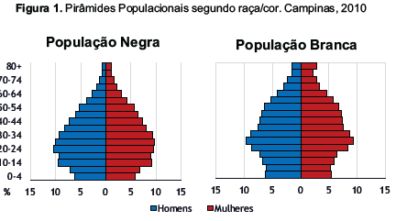
Coleta do quesito raça/cor
    Construção perfil epidemiológico para formulação de políticas que contemplem as diferenças de atendimento na população de acordo com o recorte racial.
    *
    *Parda (274.174) + Preta (69.924).
Plano Municipal de Políticas de Promoção de Igualdade Racial

Slide 12
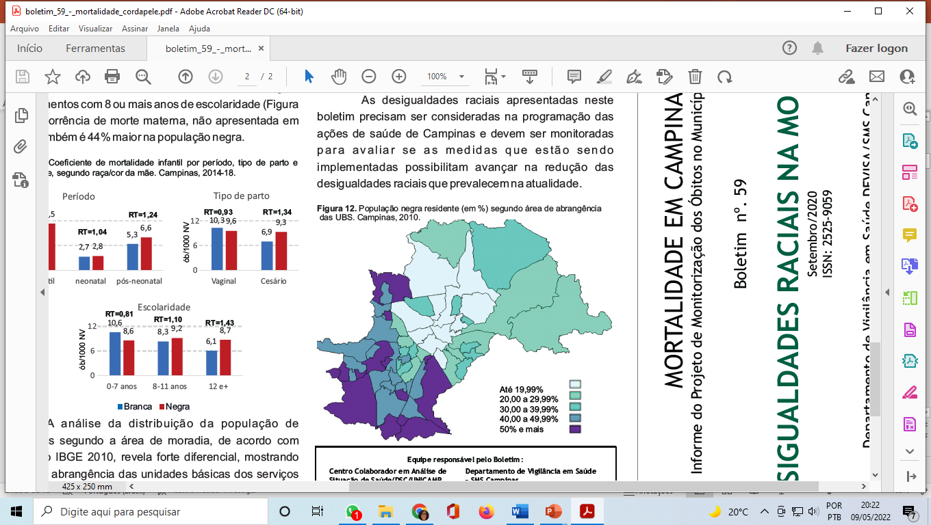
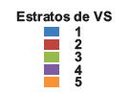
Coleta do quesito raça/cor
Pessoas negras
Vulnerabilidade
Raça enquanto um determinante estrutural de saúde
+ influência posição socioeconômica
+ exposição à discriminação
Plano Municipal de Políticas de Promoção de Igualdade Racial

Slide 13
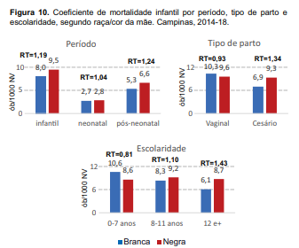
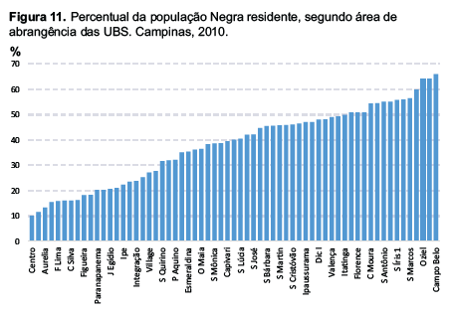
Coleta do quesito raça/cor
    Campo Belo 68%, Oziel 65% e São Marcos 65%
    Morte materna é 44% maior na população negra
Fonte: https://www.fcm.unicamp.br/centros/centro-colaborador-em-analise-de-situacao-de-saude-ccas/isacamp
Plano Municipal de Políticas de Promoção de Igualdade Racial

Slide 14
Coleta do quesito raça/cor
    Homicídio,
    Anemia Falciforme,
    Doença Hipertensiva,
    Desnutrição,
    Doenças Infecciosas e Parasitárias,
    Tuberculose,
    AIDS,
    Miomatoses e outras.
    Como resultado da grande desigualdade social e racismo estrutural presente na sociedade brasileira, pessoas negras são mais vulneráveis a alguns agravos de saúde como por exemplo:
Plano Municipal de Políticas de Promoção de Igualdade Racial

Slide 15
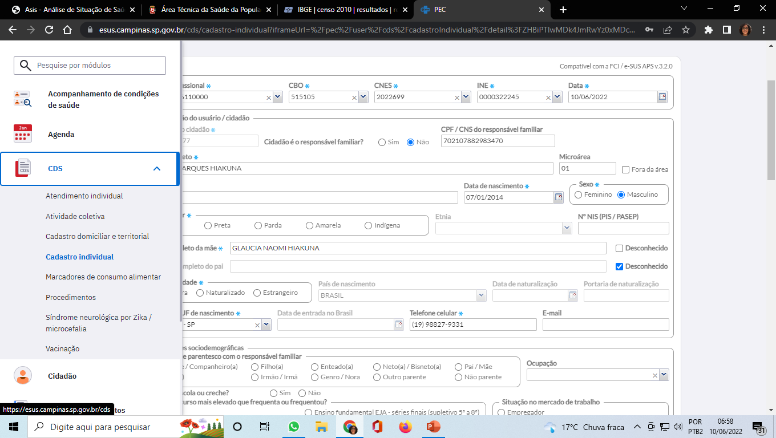
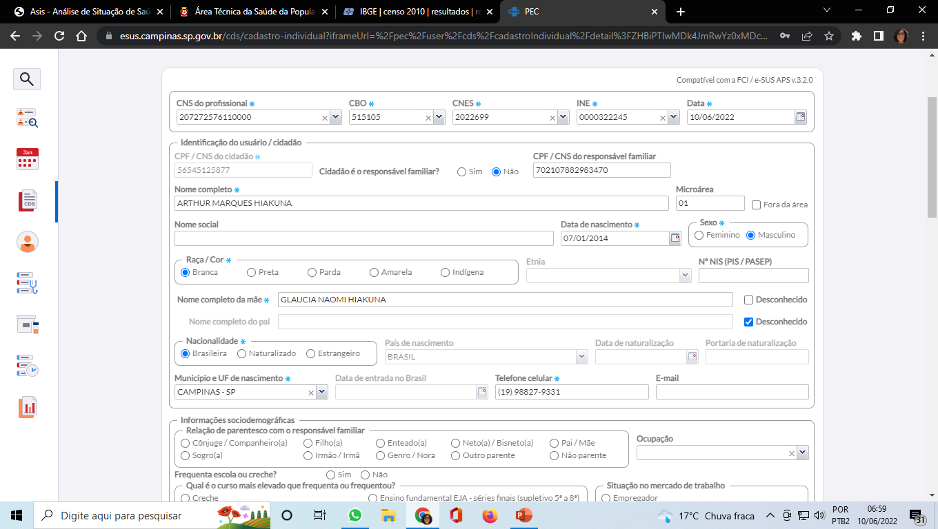
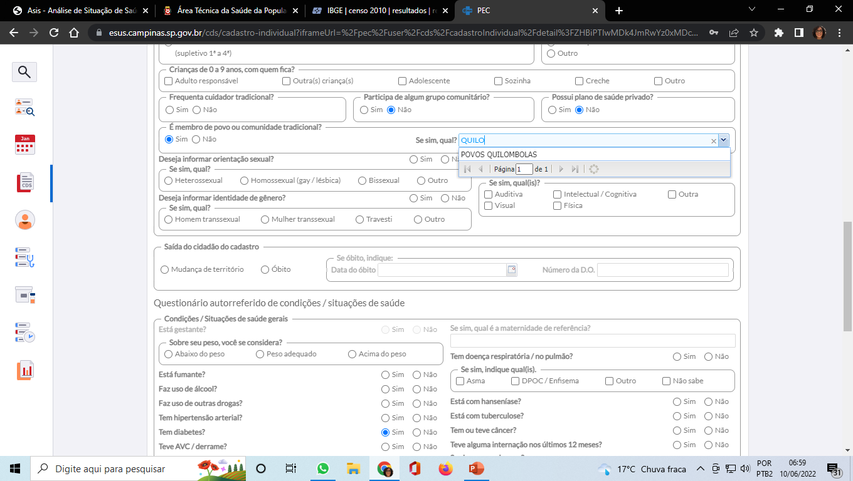
Cadastramento das populações tradicionais e do quesito raça/cor
Plano Municipal de Políticas de Promoção de Igualdade Racial

Slide 16
Cadastramento do quesito raça/cor da população cadastrada nas unidades básicas
EM 30/03/2023 |  |  | EM 01/07/2022
RAÇA/COR | Total | INCREMENTO | RAÇA/COR | Total
Amarela | 21.049 | 4,5% | Amarela | 20.100
Branca | 488.827 | 7,3% | Branca | 453.217
Indígena | 199 | 25,6% | Indígena | 148
Parda | 236.293 | 8,9% | Parda | 215.157
Preta | 61.909 | 7,6% | Preta | 57.211
Não informado | 0 | -100,0% | Não informado | 16
Total Geral | 808.277 | 7,7% | Total Geral | 745.849
Plano Municipal de Políticas de Promoção de Igualdade Racial

Slide 17
SEMINÁRIO DE SAÚDE DA POPULAÇÃO NEGRA
Público esperado
Trabalhadores da saúde, gestores, usuários, conselheiros de saúde e participantes dos movimentos negros e movimentos de cultura afro-diaspórica de Campinas.
Dia 26/10/2023 Quinta feira das 18:00 as 21:00 horas | Dia 27/10/2023 Sexta-feira das 8:00 as 13:00 horas
Discussão sobre a Saúde da População Negra | Discussão sobre a Saúde da População Negra Mostra de experiência, saberes e Práticas de promoção da Saúde da População Negra https://forms.gle/vxXgbMfCBeJv8rjs5
Plano Municipal de Políticas de Promoção de Igualdade Racial

Slide 18
Obrigada!
Kamila de Oliveira Belo
Kamila.belo@campinas.sp.gov.br
Ramal: 0677

